Slide 1




Slide 2
Proyectos de riego tecnificado convocados

Slide 3
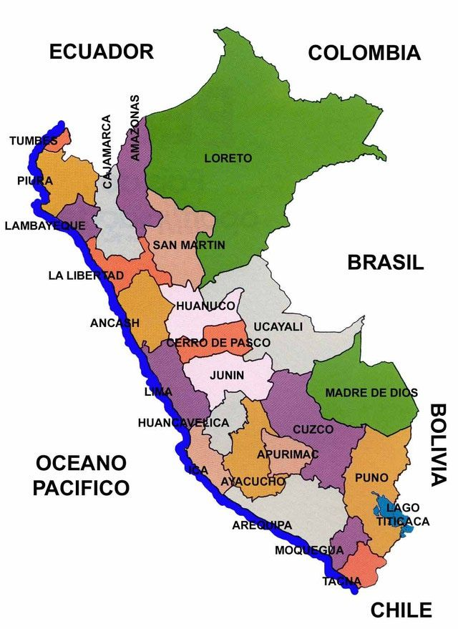

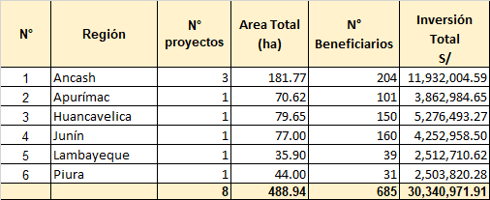


Proyectos de riego tecnificado convocados por Regiones
488.94
ha
1
1
1
685
Familias
3
1
Inversión
S/ 30.34 millones
1

Slide 4


Características del Proyecto
1. Proyecto Allin Kausay
Tipo de riego: Aspersión y microaspersión.
Cultivo: Maíz choclo, Alfalfa, palto.
Plazo de ejecución de obra: 180 días.
Componentes principales:
Tomas de captación, desarenadores, cámaras de carga.
Mejoramiento de reservorio existente de 1,000 m3.
Obras civiles: cámara rompe presión, cruces de vía, cruces aéreos.
Sistemas de control con medidor de caudal, válvula de red principal, válvula de limpieza.
Instalación de red de conducción y distribución con tuberías PVC con diámetros de 160, 110, 90 y 63 mm C-5 UF y C-7.5.
Instalación de red de distribución parcelaria con tubería portalateral PVC con diámetros de 90, 63 mm C-5, C-7.5 y 1 ½” C-7.5 SP y 1” SP C-10.
Válvulas de control y sectorización.
Arcos de riego con válvulas de 3”, 2”, 1 ½”, 1”.
Elementos de control y protección (válvulas de aire, reguladoras de presión, purgas en red).
Instalación de laterales móviles de riego por aspersión con manguera de PE 50 mm, 32 mm PN8 con aspersores de ¾” y ½”, 20 mm PN 4 microaspersores de bajo caudal.
Distrito Paucarbamba, Provincia Churcampa, Departamento Huancavelica
70.62
ha
101
Familias
Inversión Total
S/ 3’862,984.65
Inversión Obra
S/ 3’064,068.55
Primera Convocatoria
Fecha Convocatoria: 20/12/2024
Fecha Presentación de propuestas: 21/01/2025

Slide 5
Características del Proyecto
2. Proyecto Santa Rosa de Pinco
Tipo de riego: Aspersión.
Cultivo: Maíz amiláceo, Alfalfa, papa.
Plazo de ejecución de obra: 180 días.
Componentes principales:
Toma de captación, desarenador.
Mejoramiento de reservorio de concreto.
Construcción de 3 reservorios revestidos de 2,187, 500 y 2,160 m3 con geomembrana HDPE 1.0mm.
Obras civiles: cámara rompe presión, cruces de vía, cruces aéreos.
Sistemas de control con medidor de caudal, válvula de red principal, válvula de limpieza.
Instalación de red de conducción y distribución con tuberías PVC con diámetros de 160, 110, 90 y 63 mm C-5 UF y C-7.5.
Instalación de red de distribución parcelaria con tubería portalateral PVC con diámetros de 90, 63 mm C-5, C-7.5 y 1 ½” C-7.5 SP y 1” SP C-10.
Válvulas de control y sectorización.
Arcos de riego con válvulas de 3”, 2”, 1 ½”, 1”.
Elementos de control y protección (válvulas de aire, reguladoras de presión, purgas en red).
Instalación de laterales móviles de riego por aspersión con aspersores de ¾” y ½”.
Distrito Paucarbamba, Provincia Churcampa, Departamento Huancavelica
79.65
ha
150
Familias
Inversión Total
S/ 5’276,493.27
Inversión Obra
S/ 4’490,899.37
Primera Convocatoria
Fecha Convocatoria: 20/12/2024
Fecha Presentación de propuestas: 21/01/2025

Slide 6
Características del Proyecto
3. Proyecto Cárita
Tipo de riego: Aspersión.
Cultivo: Maíz, papa, alfalfa.
Plazo de ejecución de obra: 150 días.
Componentes principales:
Tomas de captación, red de aducción, desarenadores, cámaras de carga, cruce de alcantarillas.
Obras civiles: cámara rompe presión, cruces de vía, cruces aéreos.
Sistemas de control con medidor de caudal, válvula de red principal, válvula de limpieza.
Instalación de red de conducción y distribución con tuberías PVC con diámetros de 160, 110, 90 y 63 mm C-5 UF y C-7.5.
Instalación de red de distribución parcelaria con tubería portalateral PVC con diámetros de 90, 63 mm C-5, C-7.5 y 1 ½” C-7.5 SP y 1” SP C-10.
Válvulas de control y sectorización.
Arcos de riego con válvulas de 3”, 2”, 1 ½”, 1”.
Hidrantes de riego de 1”.
Elementos de control y protección (válvulas de aire, reguladoras de presión, purgas en red).
Instalación de laterales móviles de riego por aspersión con manguera de PE 32 mm PN8 con aspersores de ¾” y ½”.
Distrito Huasahuasi, Provincia Tarma, Departamento Junín
77.00
ha
160
Familias
Inversión Total
S/ 4’252,958.50
Inversión Obra
S/ 3’539,750.76
Primera Convocatoria
Fecha Convocatoria: 20/12/2024
Fecha Presentación de propuestas: 21/01/2025

Slide 7
Características del Proyecto
4. Proyecto Señor Cautivo de
Huapalas
Tipo de riego: Multicompuertas.
Cultivo: Mango, limón sutil, maíz.
Plazo de ejecución de obra: 120 días.
Componentes principales:
Toma de captación, cámara de carga.
Obras civiles: cruces de vía por alcantarillas, cajas de distribución parcelaria.
Instalación de red de conducción y distribución con tuberías HDPE con diámetros de 375, 300, 250 mm, doble pared corrugada.
Instalación de red de distribución parcelaria con tubería portalateral HDPE con diámetros de 250 mm, doble pared corrugada.
Elementos de control y protección (válvulas de aire, reguladoras de presión, purgas en red).
Instalación de laterales de riego con mangas de 200 mm con compuertas @ 2.0 mt.
Distrito Chulucanas, Provincia Morropón, Departamento Piura
44.00
ha
31
Familias
Inversión Total
S/ 2’503,820.28
Inversión Obra
S/ 1’851,959.37
Primera Convocatoria
Fecha Convocatoria: 20/12/2024
Fecha Presentación de propuestas: 21/01/2024

Slide 8
Características del Proyecto
5. Proyecto Kerguer
Tipo de riego: Aspersión.
Cultivo: Café.
Plazo de ejecución de obra: 120 días.
Componentes principales:
Toma de captación, desarenador, cámara de carga.
Obras civiles: cámara rompe presión, cruces de vía, cruces aéreos.
Centros de control medidores de caudal, válvula de red principal, válvula de limpieza.
Instalación de red de conducción y distribución con tuberías HDPE con diámetros de 200m 160, 110, 90 y 63 mm PN 8 y PN 6.
Instalación de red de distribución parcelaria con tubería portalateral HDPE con diámetros de 75, 63, 50 y 32 mm PN 8 y PN 6.
Arcos de riego con válvulas de 3”, 2”.
Elementos de control y protección (válvulas de aire, reguladoras de presión, purgas en red).
Instalación de laterales de riego por aspersión con mangueras de HDPE 40, 32 y 25 mm PN 8, aspersores de ½”.
Distrito Salas, Provincia Lambayeque, Departamento Lambayeque
35.90
ha
39
Familias
Inversión Total
S/ 2’512,710.62
Inversión Obra
S/ 1’719,124.75
Primera Convocatoria
Fecha Convocatoria: 20/12/2024
Fecha Presentación de propuestas: 21/01/2025

Slide 9
Características del Proyecto
6.1 Proyecto Pachacútec
Tipo de riego: Goteo.
Cultivo: Palto.
Plazo de ejecución de obra: 150 días.
Componentes principales:
Toma de captación, canal de aducción, desarenador.
Obras civiles: cámara rompe presión, cruces de vía, cruces aéreos.
Construcción de dos reservorios de 470m3 y 835 m3, revestidos con geomembrana HDPE 1.0 mm.
02 Casetas de control con sistema de filtrado (batería de 03 filtros de anillos de 4” y baterías de 4 filtros de anillos automáticos de 4”), fertilización (inyectores hidráulicos de ¾” con accesorios), medidores de caudal, válvula de red principal, válvula de limpieza.
Instalación de red de conducción y distribución con tuberías PVC con diámetros de 200, 140, 110, 90 y 63 mm C-5 UF y C-7.5.
Instalación de red de distribución parcelaria con tubería portalateral PVC con diámetros de 90, 63 mm C-5, C-7.5 y 1 ½” C-7.5 SP y 1” SP C-10.
Válvulas de control y sectorización.
Arcos de riego con válvulas de 3”, 2”.
Elementos de control y protección (válvulas de aire, reguladoras de presión, purgas en red).
Instalación de laterales de riego por goteo autoconpensado de 16 mm, caudal 1.6 lph @ 0.40 mt Clase 35 MIL y 25 MIL.
Distrito Mato, Provincia Huaylas, Departamento Ancash
62.66
ha
54
Familias
Inversión Total
S/ 3’921,566.75
Inversión Obra
S/ 3’210,815.34
Primera Convocatoria
Fecha Convocatoria: 20/12/2024
Fecha Presentación de propuestas: 21/01/2025

Slide 10
Características del Proyecto
6.2 Proyecto Apa Quinquin
Tipo de riego: Goteo y microaspersión.
Cultivo: Palto.
Plazo de ejecución de obra: 120 días.
Componentes principales:
Toma de captación, canal de aducción, disipador de energía, desarenador.
Obras civiles: cámara rompe presión, cruces de vía, cruces aéreos.
Construcción de tres reservorios de 498 m3, 479 m3 y 479 m3, revestidos con geomembrana HDPE 1.0 mm.
03 Casetas de control con sistema de filtrado y fertilización, medidores de caudal, válvula de red principal, válvula de limpieza.
Instalación de red de conducción y distribución con tuberías PVC con diámetros de 200, 140, 110, 90 y 63 mm C-5 UF y C-7.5.
Instalación de red de distribución parcelaria con tubería portalateral PVC con diámetros de 90, 63 mm C-5, C-7.5 y 1 ½” C-7.5 SP y 1” SP C-10.
Arcos de riego con válvulas de 3”, 2”.
Elementos de control y protección (válvulas de aire, reguladoras de presión, purgas en red).
Instalación de laterales de riego por microaspersión con mangueras de PE 20 mm y 16 mm PN 4, microaspersores de caudal 47.0 lph.
Instalación de laterales de riego por goteo con cinta de goteo, caudal 3.0 lph @ 0.50 mt Clase 15 MIL.
Distrito Mato, Provincia Huaylas, Departamento Ancash
40.65
ha
40
Familias
Inversión Total
S/ 2’822,308.10
Inversión Obra
S/ 1’979,755.20
Primera Convocatoria
Fecha Convocatoria: 20/12/2024
Fecha Presentación de propuestas: 21/01/2025

Slide 11
Características del Proyecto
6.3 Proyecto San Diego, Flor de
Amancaes y Llipián
Tipo de riego: Goteo y microaspersión.
Cultivo: Palto y pastos.
Plazo de ejecución de obra: 120 días.
Componentes principales:
Toma de captación, canal de aducción, disipador de energía, desarenador.
Obras civiles: cámara rompe presión, cruces de vía, cruces aéreos.
Construcción de tres reservorios revestidos con geomembrana HDPE 1.0 mm.
03 Casetas de control con sistema de filtrado y fertilización, medidores de caudal, válvula de red principal, válvula de limpieza.
Instalación de red de conducción y distribución con tuberías PVC con diámetros de 140, 110, 90 y 63 mm C-5 UF y C-7.5.
Instalación de red de distribución parcelaria con tubería portalateral PVC con diámetros de 90, 63 mm C-5, C-7.5 y 1 ½” C-7.5 SP y 1” SP C-10.
Arcos de riego con válvulas de 3”, 2”.
Elementos de control y protección (válvulas de aire, reguladoras de presión, purgas en red).
Instalación de laterales de riego por microaspersión con mangueras de PE 20 mm y 16 mm PN 4, microaspersores de 47 lph.
Instalación de laterales de riego por goteo con cinta de goteo, caudal 3.0 lph @ 0.50 mt Clase 15 MIL.
Distrito Mato, Provincia Huaylas, Departamento Ancash
78.46
ha
110
Familias
Inversión Total
S/ 5’188,129.74
Inversión Obra
S/ 4’325,053.30
Primera Convocatoria
Fecha Convocatoria: 20/12/2024
Fecha Presentación de propuestas: 21/01/2025

Slide 12


GRACIAS

